Slide 1
ДИДАКТИЧЕСКАЯ ИГРА КРУГИ И КВАДРАТЫ
МАДОУ «Детский сад «Снегурочка»
Воспитатель: Шайнурова А.В.
2014 – 2015 учебный год

Slide 2
ДЛЯ ИГРЫ ИСПОЛЬЗОВАЛИСЬ:
* БЛОКИ ДЬЕНЕША
* ЗНАЧКИ-ПРИЗНАКИ

Slide 3
ЗАДАЧИ:
* Знакомить детей с геометрическими фигурами: кругом, квадратом. Учить обследовать форму этих фигур, используя зрение и осязание.
* Закреплять умение выделять цвет, форму, величину как особые свойства предметов; группировать однородные предметы по нескольким сенсорным признакам

Slide 4
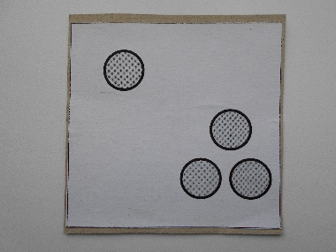
ХОД ИГРЫ
Воспитатель предлагает рассмотреть геометрические фигуры, находящиеся в большом обруче.
-ЧТО ЭТО? Фигуры.
-ЧТО МОЖНО СКАЗАТЬ ПРО ИХ КОЛИЧЕСТВО? Их много.
-КАКОЙ ЗНАЧОК ОБОЗНАЧАЕТ КОЛИЧЕСТВО?

Slide 5
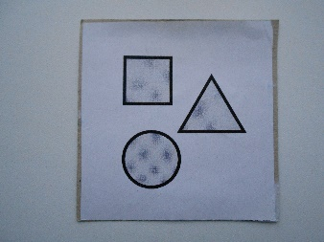
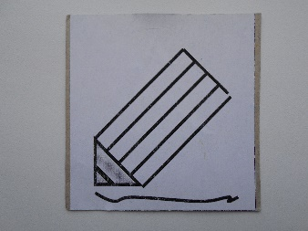
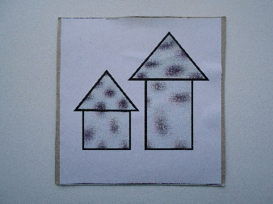
-ФИГУРЫ ОДИНАКОВЫЕ ИЛИ РАЗНЫЕ? Разные.
-ПО КАКИМ ПРИЗНАКАМ ОНИ ОТЛИЧАЮТСЯ? По форме, по цвету, по величине (размеру).
-ПОМОГИТЕ МНЕ ПОДОБРАТЬ ЗНАЧКИ К ЭТИМ ПРИЗНАКАМ… (дети подбирают значки-признаки).

Slide 6
-КАКИЕ, ПО ФОРМЕ, ФИГУРЫ ВЫ ХОРОШО ЗНАЕТЕ? Круги и квадраты.
-Я ВАМ ПРЕДЛАГАЮ СОБРАТЬ ЭТИ ФИГУРЫ В РАЗНЫЕ ОБРУЧИ. КВАДРАТЫ – В ЗЕЛЕНЫЙ, А КРУГИ – В ЖЕЛТЫЙ.
-РАЗ, ДВА, ТРИ…

Slide 7
-КАКИЕ ФИГУРЫ, ПО ФОРМЕ, ОСТАЛИСЬ В БОЛЬШОМ ОБРУЧЕ? Треугольники и «кирпичики».

Slide 8
Воспитатель предлагает проверить правильность выполнения задания.
-МОЛОДЦЫ!
-КАКИЕ ПО ЦВЕТУ, КРУГИ, ЗДЕСЬ ЕСТЬ? Красные, синие, желтые.
-А ПО ВЕЛИЧИНЕ? Большие и маленькие.
То же самое выполняют, проверяя обруч с квадратами.

Slide 9
Воспитатель предлагает детям выложить из кругов и квадратов изображения различных предметов (По образцу и по воображению).

Slide 10
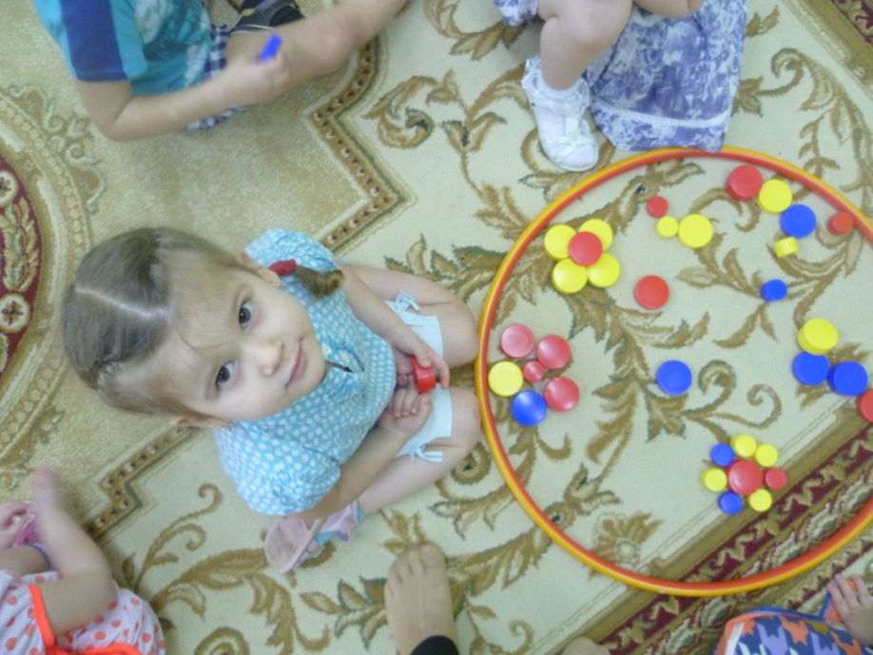

Slide 11
Спасибо за внимание!

